Slide 1
Муниципальное образовательное учреждение средняя общеобразовательная школа с. Свищёвки Белинского района Пензенской области
Проект «Старт в науку»
Тема: Автономная система водоснабжения, встроенная в централизованную
Выполнили: Руководитель:
Фомин Иван Новиков М.Н.,
Фомин Николай
Петров Александр учитель физики
с.Свищёвка 2013

Slide 2
Мы живём в разных населённых пунктах Белинского и Каменского районов. Но проблемы у людей, проживающих там, общие. Одна из которых водоснабжение. А читая публикации в газетах разного уровня, пришли к выводу, что эта проблема беспокоит почти все сельские населения и не только Пензенской области. Мы решили подробно изучить данный вопрос и вот что мы выяснили.

Slide 3
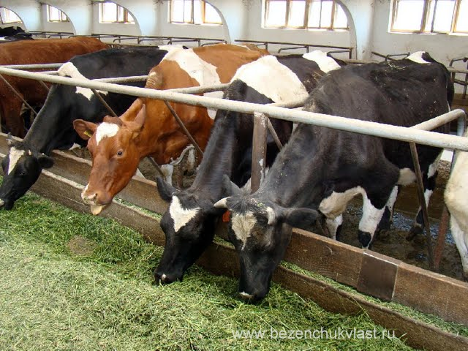
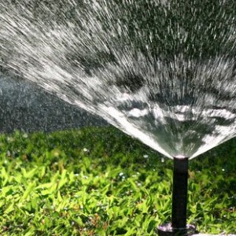

Slide 4
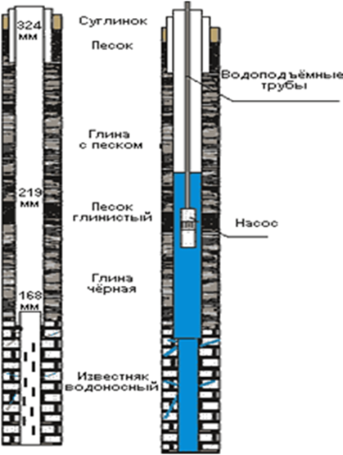
Буровые скважины
Буровые скважины— наиболее распространенный вид водоприемных сооружений для систем сельскохозяйствен­ного водоснабжения.

Slide 5
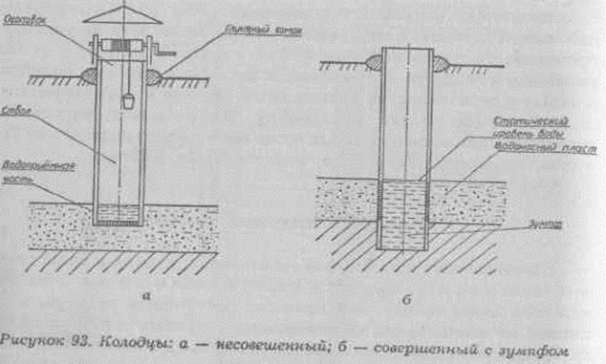
Шахтные колодцы
Шахтные колодцы чаще всего применяют для при­ема относительно неглубоко залегающих вод (обычно на глу­бине не более 20 м) из безнапорных водоносных горизонтов

Slide 6
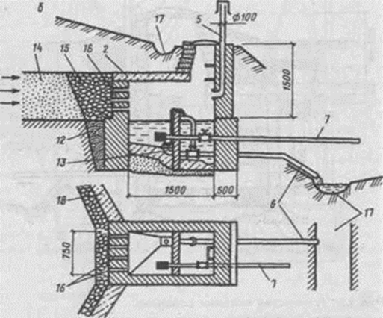
Каптажные камеры
Каптажные камеры применяют при необходимости использования для водоснабжения ключевой воды. Для захва­та вод восходящих ключей устраивают каптажные камеры по типу шахтных колодцев, располагая их под местами выходов воды, а для захвата вод нисходящих ключей — камеры приемом воды через боковые стенки.

Slide 7
Постановка задачи.
В сёлах Пензенской области и других населённых пунктах за последние 20 лет значительные изменения в быту и общественном устройстве; происходит урбанизация населения,- переезд в городскую местность. Поэтому в малонаселённых пунктах централизованные системы водоснабжения или не действуют или в их работе наблюдаются перерывы. Нами разработана совмещённая схема централизованного и автономного водоснабжения т.е. в перерывах первого действует вторая автономная. Если нет централизованного, то система действует как автономная , используя в качестве источника воды шахтные колодцы, каптажи, буровые скважины мелкого залегания.

Slide 8
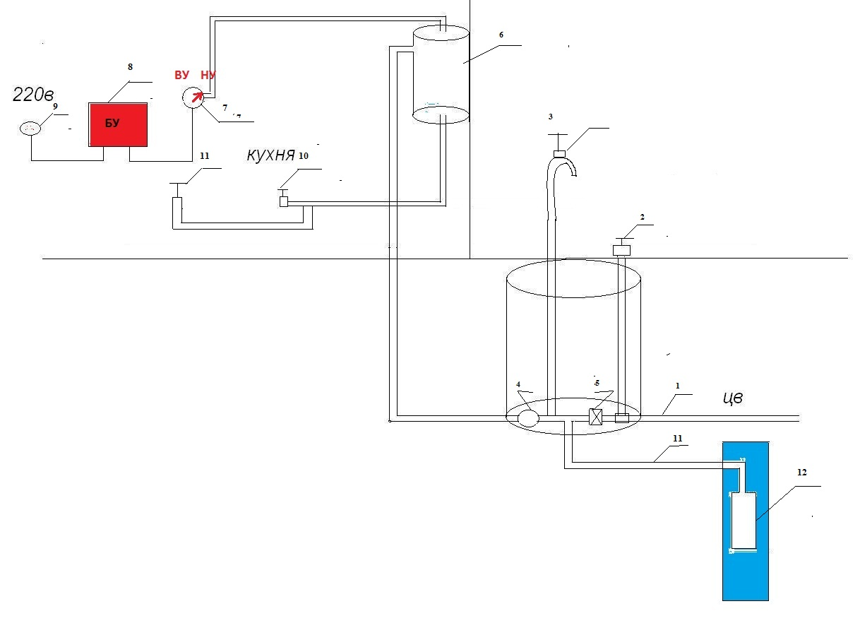
Общий принцип работы.

Slide 10
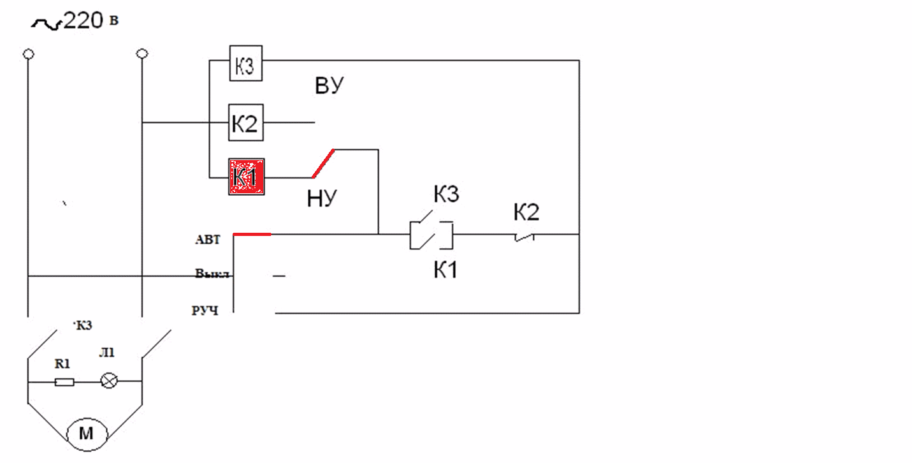
Схема электрическая

Slide 11
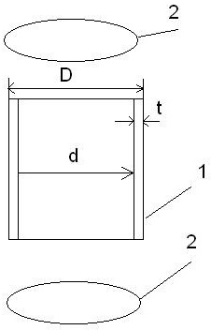
Расчёт массы металла в баке.
Где: D -наружный диаметр трубы, 300 мм d – внутренний диаметр 296 мм
h – высота бака 1500 мм
t –толщина стенки

Slide 12
Масса бака составит
где: р=7800кг/м³- плотность железа Стоимость проката с = 30 000 р/т = 30 руб/кг.
Тогда стоимость трубы = 30 х 30 = 900 р + 900 р = 1800 р
За сварочные работы (стоимость металла равна стоимости изготовления).

Slide 13
Расчёт длины мини башни в доме
Так как «башня», в дальнейшем бак будет находиться под давлением выше и ниже атмосферного, то его лучше изготовить из трубы. Выберем трубу диаметром 30 см= 3 дм, толщина стенки 2 мм. Найдём длину трубы из формулы.
-объём в литрах
- число 3,14
d - диаметр трубы , дм
h – длина (высота) трубы

Slide 14
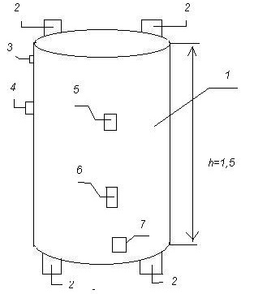
Присоединение оборудования к баку
Бак 1 устанавливается в подсобном обогреваемом помещении (кухня, котельная, ванная), крепится кронштейнами 2 под потолок .
В бак 1 вваривается муфты и резьбы (G1/2) 3, 4, 5 , 6, 7.
К муфте 3 посредством фитинга подключается электрокон-тактный манометр ЭКМ, резьбе 4- подача воды из системы водоснабжения к муфте
5 – атмосферный клапан.
В муфту 6 вворачивается кран, к резьбе 7
подключается разводящий водопровод в доме.

Slide 15
Расчёт регулируемого объёма воды
I. Давление в баке подчиняется закону Бойля – Мариотта.
P₁=1,5 кгс/см² p₁v₁ = p₂v₂ зададим v₂ = 15 дм³ при р₂ = 2,5 кгс/см²,
P₂ = 2,5 кгс/см² тогда р₁ = 1, 5 кгс/см²
V₁ = x v₁ – воздушный объём при р₁ = 1,5 кгс/см²
V₂ = 15 дм³ v₂ – воздушный объём при р₂ = 2,5 кгс/см²
Итак регулируемый объём воды составит: ∆V= V₂-V₁=25-15= 10 литров

Slide 16
Расчёт высоты врезки крана.
Р₁=1 кг/см²
Р₂= 2,5 кг/см²
V₁=x
V₂=15 дм/см²
Высоту врезки муфты с краном на
V=Пd²h/4=>h=4V/Пd²=4*37,5/3,14*3²=5дм
Следовательно кран 6 врезаем на расстоянии 50 см от верха бака.

Slide 17
Расчёт врезки крана.
p₁v₁ = p₂v₂
v₁ =
Р₁=1 кг/см²
Р₂= 2,5 кг/см²
V₁=x
V₂=15 дм/см²
Следовательно муфту 6 с краном врезаем на расстояние 50 см от верха бака
т.к.
Из расчётов по варианту I. следует, что регулируемый объём
∆v = v₁-v₂ = 25 – 15 = 10 л

Slide 18
Что нам для этого нужно?
Металлопластовая труба | 30 м х 18руб | 540 руб
Железные муфты | 6 шт x 50руб | 300 руб
фитинги | 6 шт x 50руб | 300 руб
Краны | 3 шт х 150руб | 450 руб
Обратный клапан | 1 шт х 150руб | 150 руб
Вибрационный насос Малыш-Э | 1 шт х 1750руб | 1750 руб
Электроконтактный манометр | 1 шт х 1200руб | 1200 руб
Электрический материал | 400 р | 400 руб
Итого |  | 4150руб

Slide 19
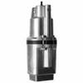
Малыш-Э
Впервые разработан экологически безопасный вибрационный насос “Малыш - Э” сочетающий в себе все достоинства вибронасосов

Slide 20
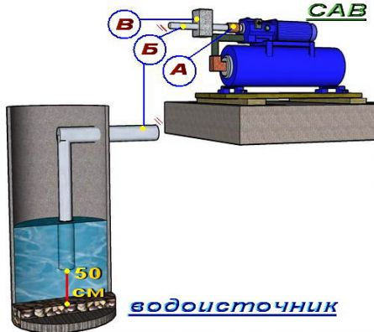
Сравнение с заводским оборудованием

Slide 21
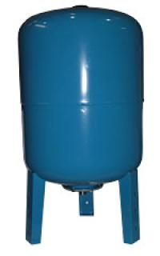
Гидроаккумулятор UNIPRESS 100 л (верт).
Диапазон рабочих температур от 0oС до 35oС Максимальное давление жидкости в гидроаккумуляторе - 6 атм. Давление воздуха внутри гидроаккумулятора – 1,5 атм. Присоединительный размер – 1"
Цена: 3628 руб.

Slide 22
Заключение
Практическая реализация проекта позволит:
Создать комфортные условия проживания ( жизнедеятельности).
Снизить риски от недополучения продукции растениеводства и животноводства.
Снизить себестоимость продукции, производимых в хозяйстве.
При наличии автономного электрогенератора исключить перерывы водоснабжения.
Не заготавливать большое количество воды, которая за ненадобностью вылита из ёмкости.
Проводить ТО и ремонт системы водоснабжения при базовых знаниях по физике.

